Slide 1
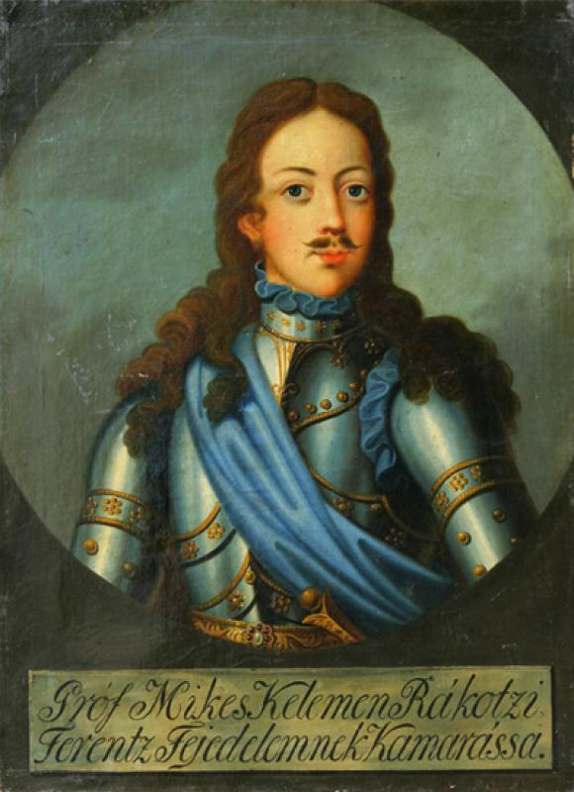
Mikes Kelemen 1690–1761
hu.wikipedia.org

Slide 2
1690–1761 MI VOLT EKKOR MAGYARORSZÁGON?

Slide 3
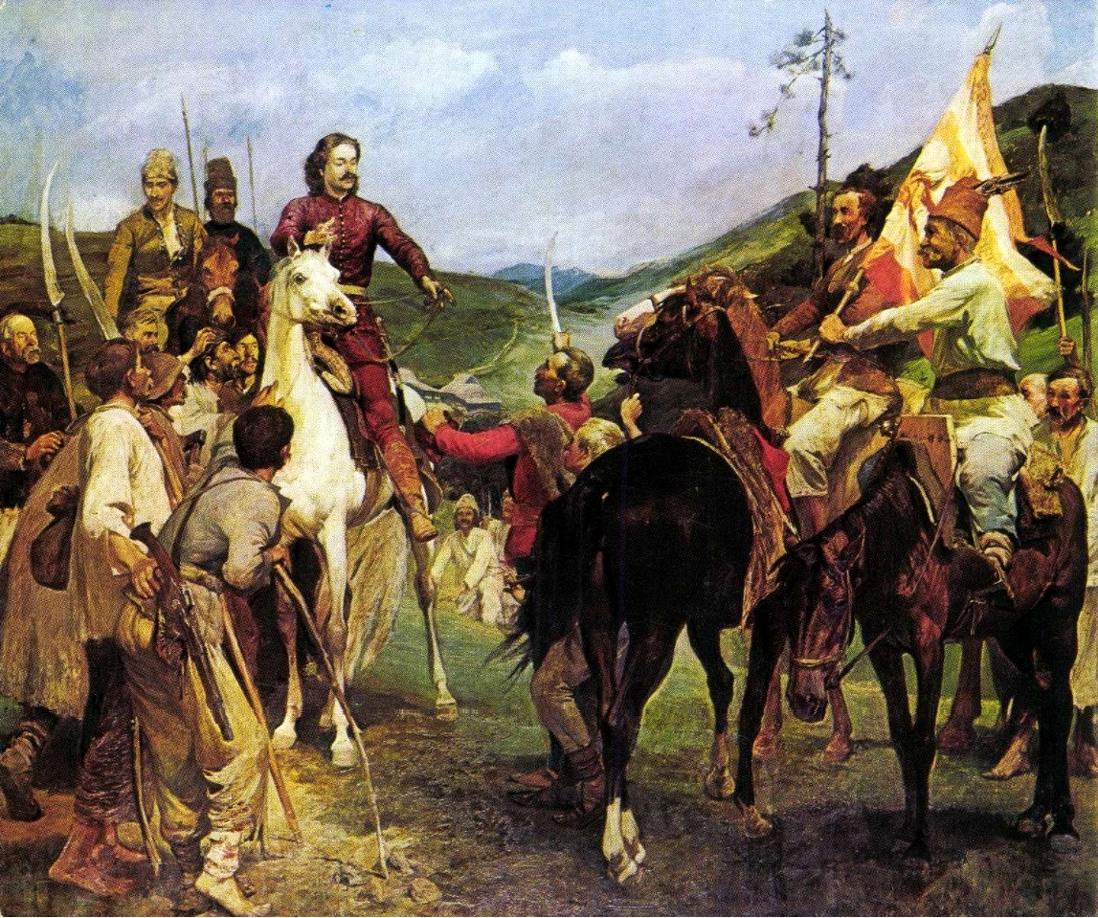
A Rákóczi-szabadságharc (1703–1711)
hu.wikipedia.org

Slide 4
1526 – Mohácsi csata
1541 – Az ország 3 részre szakad
1699 – Az Oszmán Birodalom fennhatóságának vége.
Szent Liga:
Habsburg-birodalom, Lengyelország és Velence

Slide 5
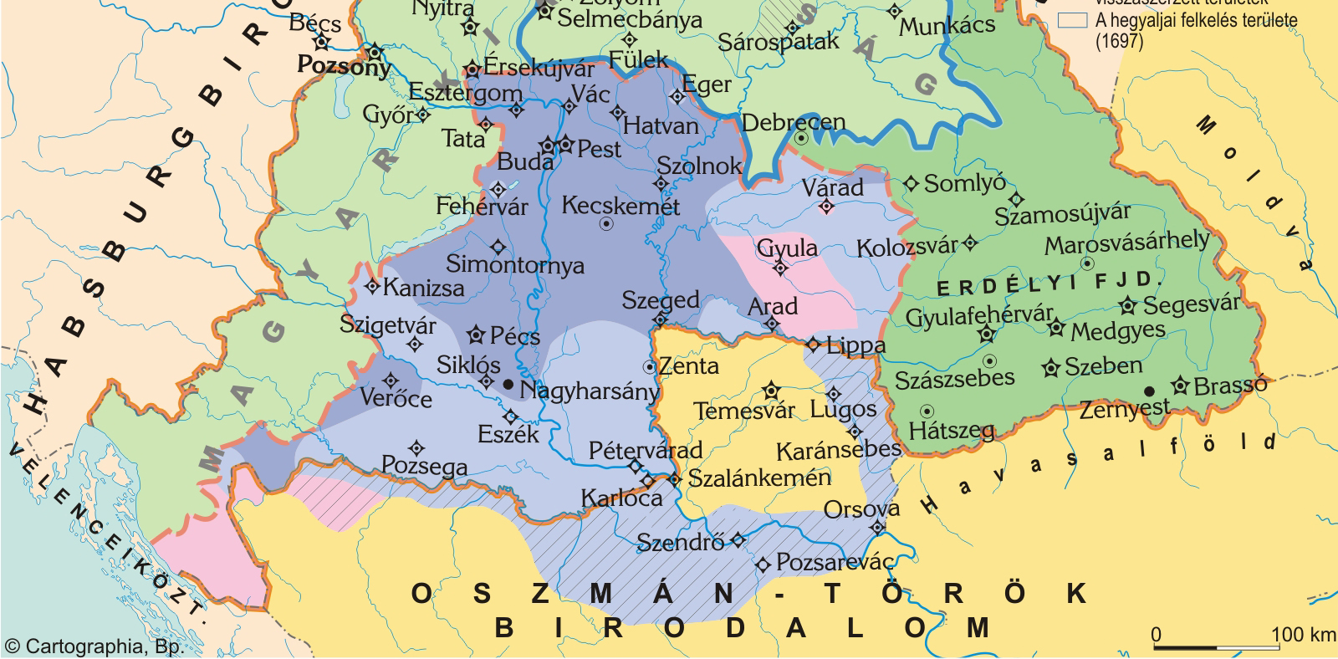
hu.wikipedia.org

Slide 6
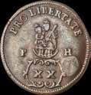
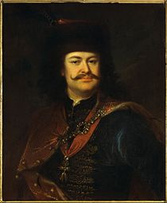
II. Rákóczi Ferenc
Zrínyi Ilona fia. Zrínyi Ilona apja, Péter és Zrínyi Miklós testvérek.
magyar főnemes,
a Rákóczi-szabadságharc vezetője,
erdélyi fejedelem
hu.wikipedia.org

Slide 7
hu.wikipedia.org

Slide 8
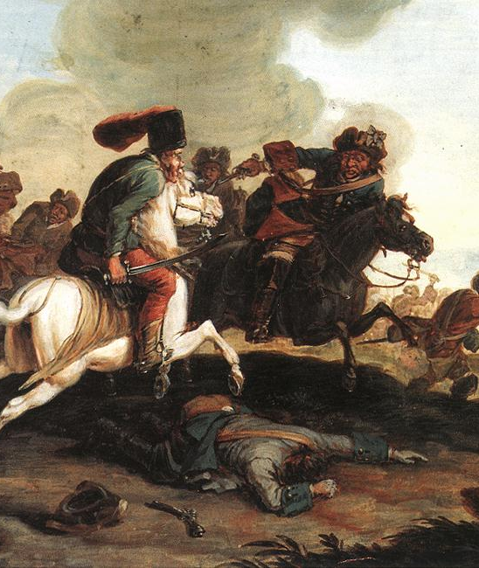
kuruc – labanc csata
hu.wikipedia.org

Slide 9
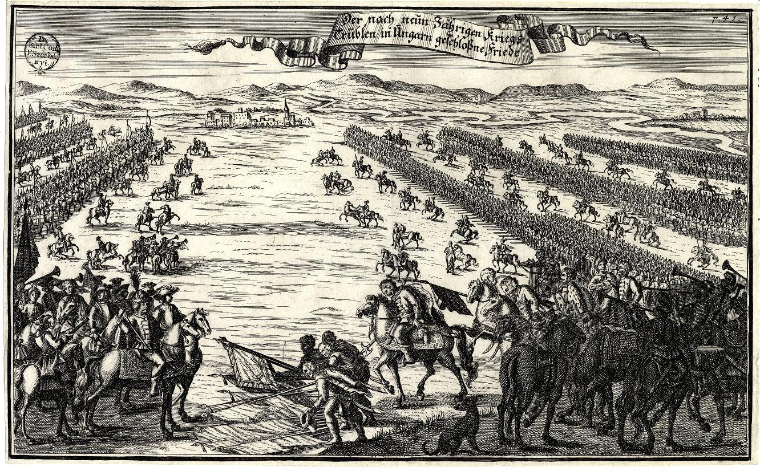
http://mek.oszk.hu

Slide 10
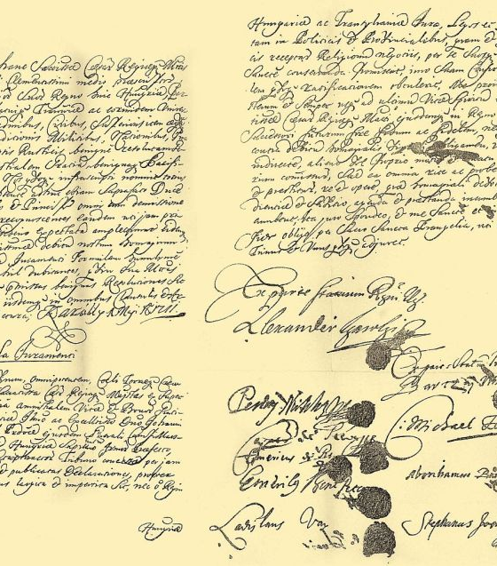
1711
Szatmári Béke
hu.wikipedia.org

Slide 11
Rákóczi emléke Budapesten

Slide 12
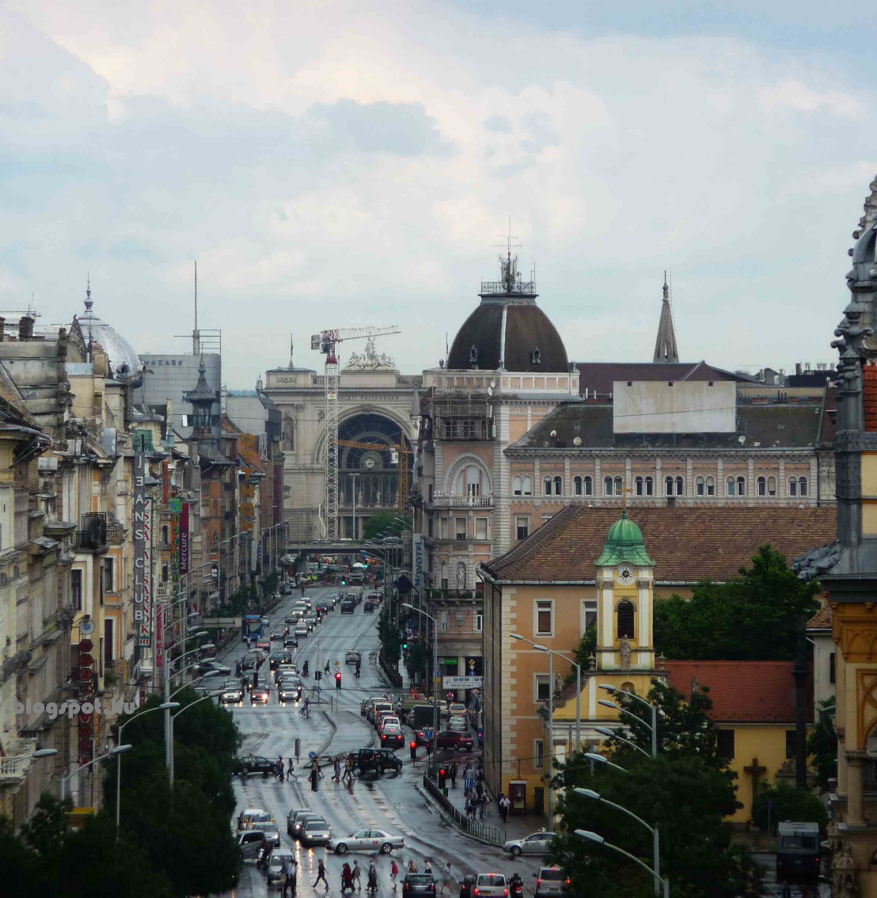
A Rákóczi út
hu.wikipedia.org

Slide 13
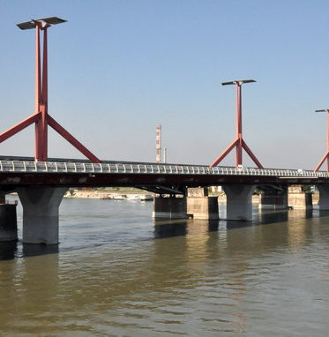
A Rákóczi híd
hu.wikipedia.org

Slide 14
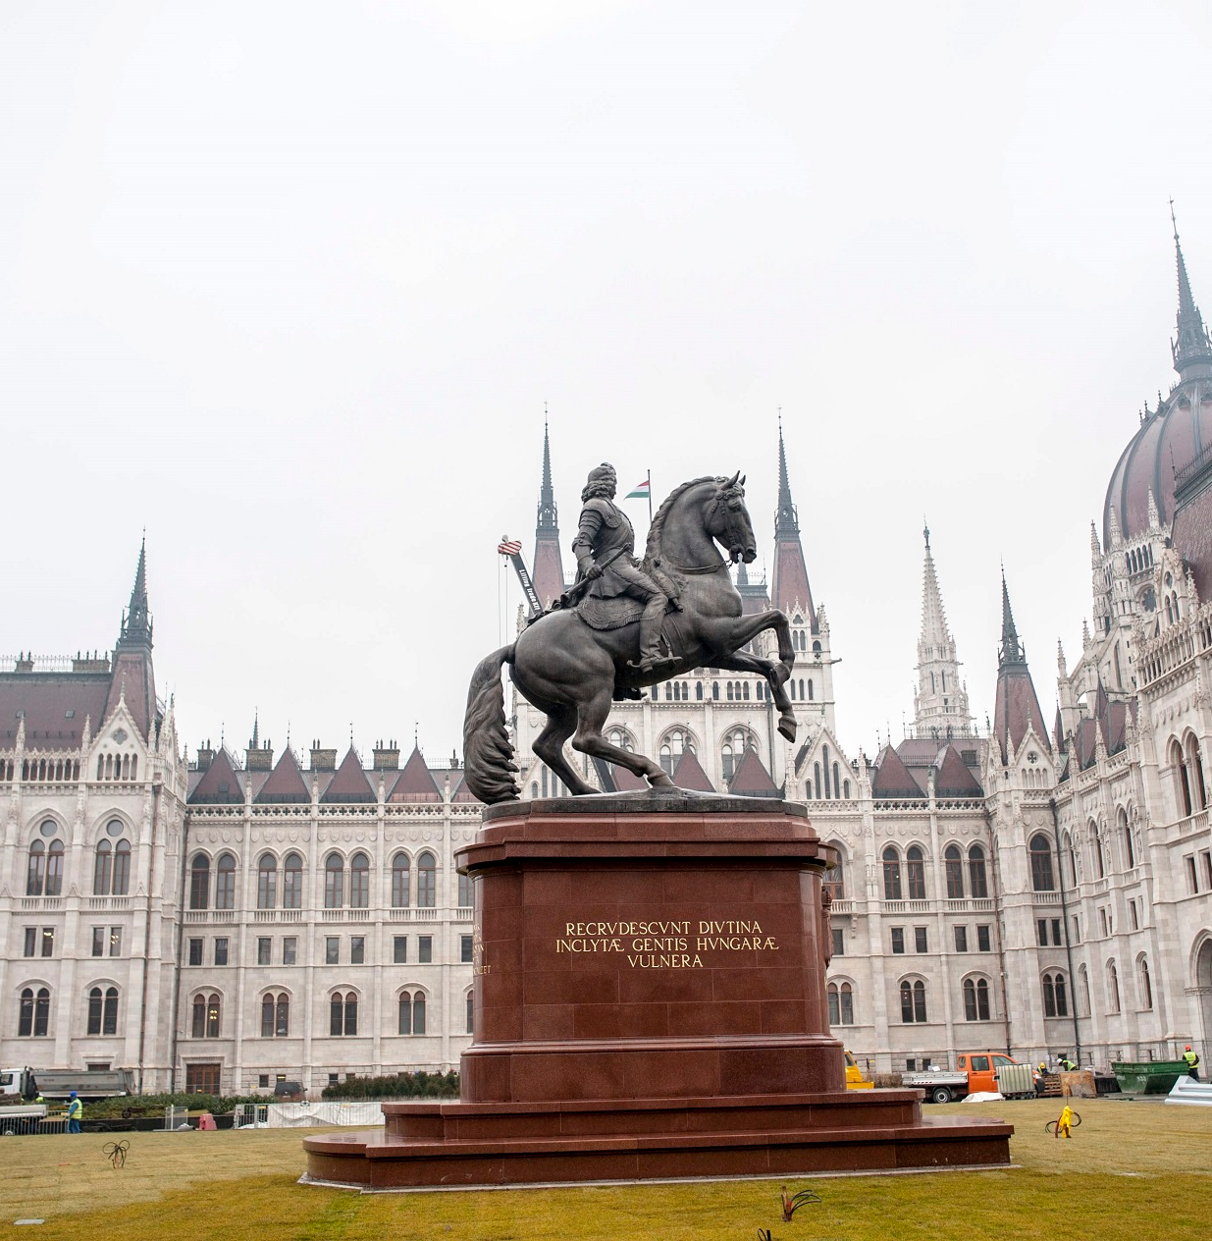
A Rákóczi-szobor
hu.wikipedia.org

Slide 15
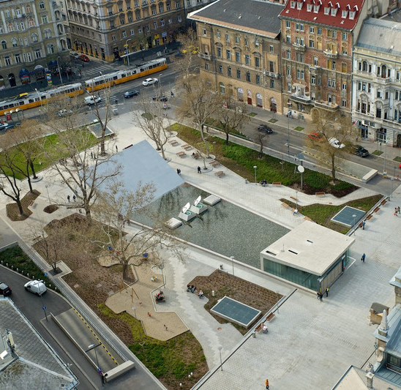
A Rákóczi tér
hu.wikipedia.org

